Slide 1
Конкурс «МАН Юніор Дослідник» за номінацією «Історик-Юніор»
Тема проєкту: «Історія забудови Поштової площі»
П.І.Б. автора проєкту - Шаповалов Данііл Володимирович;
Номер контактного телефону: +380979861554;
Електронна адреса: d.shapovalov2008@gmail.com
Місце проживання - м. Київ, вулиця Дениса Антіпова буд.4, кВ.176, Дарницький район.
Найменування навчального закладу - Спеціалізована школа І-ІІІ ступенів з поглибленим вивченням української мови №316 міста Києва
Керівник проєкту - Костюк Вікторія Вікторівна, вчителька історії Спеціалізованої школи І-ІІІ ступенів з поглибленим вивченням української мови №316 міста Києва
Мета дослідження: Ознайомлення з історією Поштової площі, дослідження її змін;
Завдання, які необхідно виконати, для досягнення мети:
1)Ознайомлення з будівлями, які складають головний ансамбль площі та/або асоціюються з нею.
2)Аналіз зміни площі.
3)Зібрати, проаналізувати та узагальнити доступні й достовірні джерела інформації
4)Проаналізувати причини зміни забудови Поштової площі

Slide 2
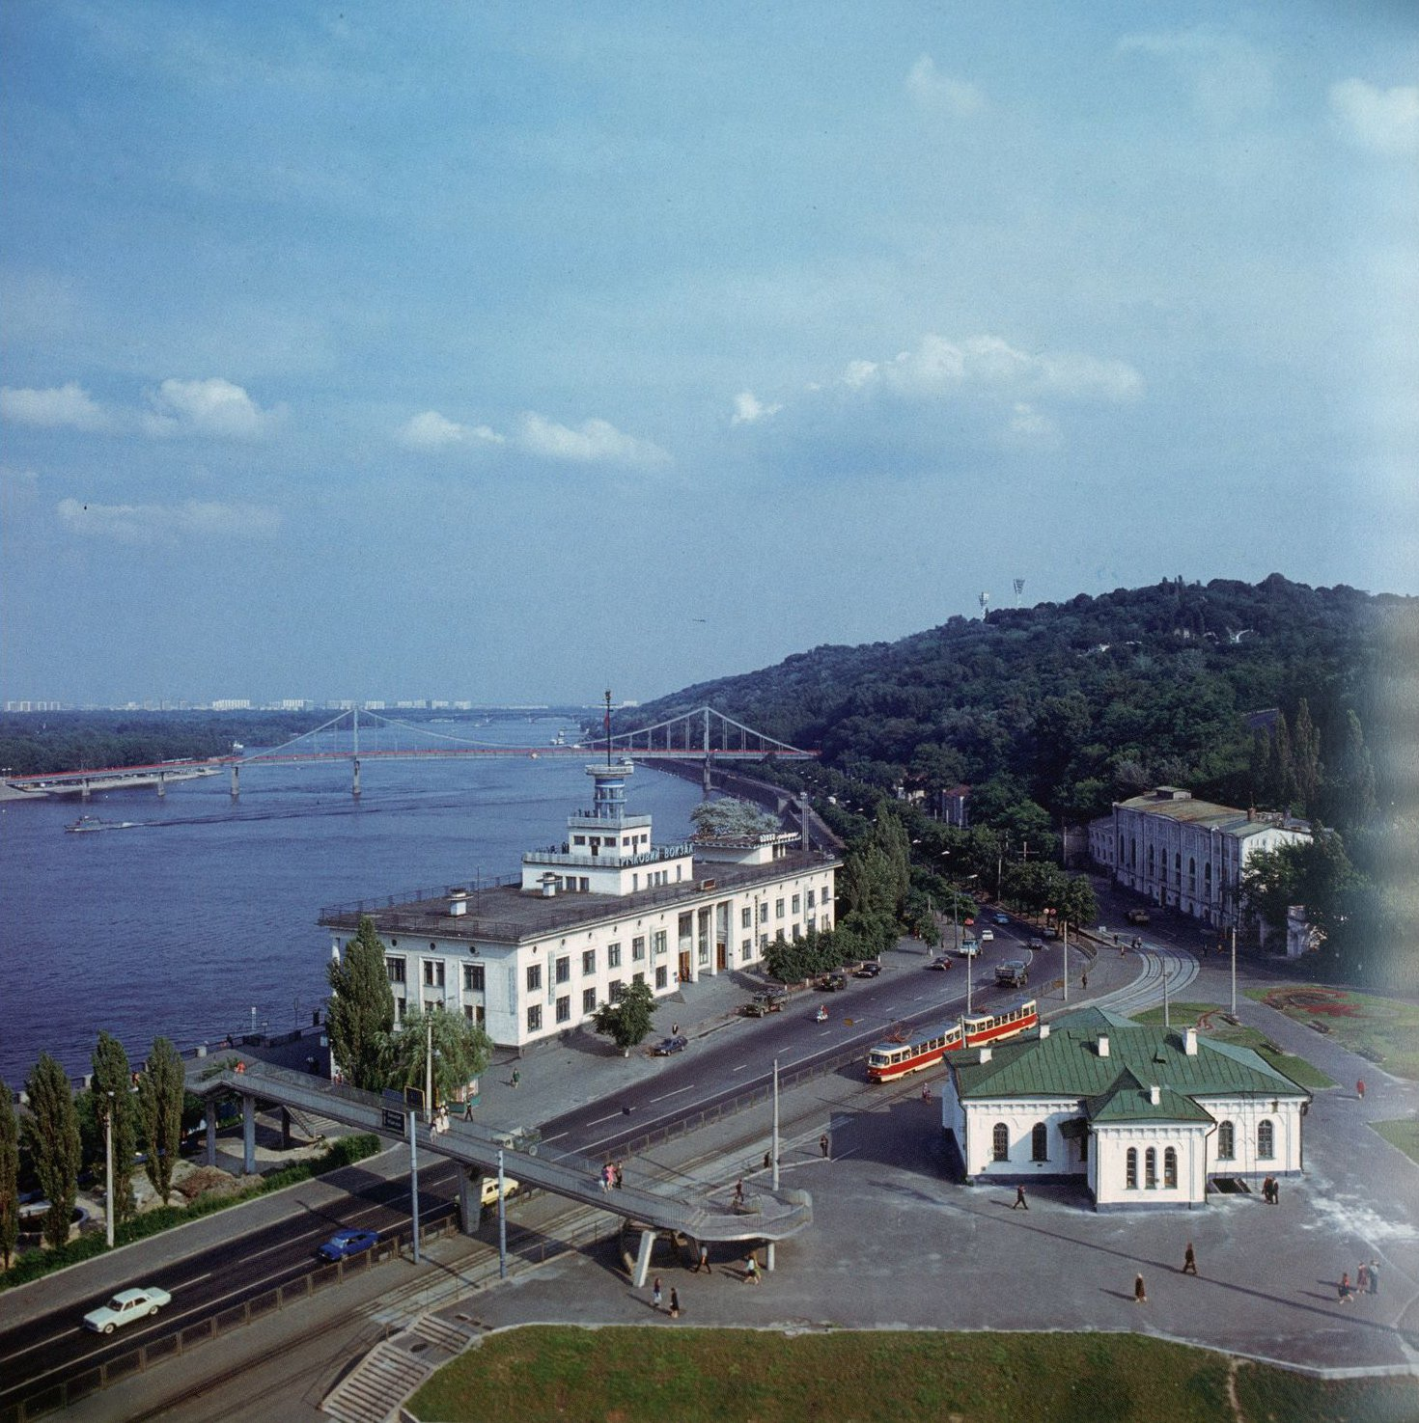
Поштова площа
Одна з найдавніших площ міста, ймовірно тут було розташовано одне з торговищ, що згадуються в літописах. Назва походить від поштового будинку який розташований на площі(ліворуч знизу на фото), також в 19 столітті була назва площа Різдва, яка походила від церкви(на фото відсутня). ОБ’ЄКТИ ДО РОЗГЛЯДУ:
Річковий вокзал
Поштовий будинок
Млин Бродського
Церква Різдва Христового
Фунікулер
Маєток Казанського(нині не існує)
Будівля КПТ
Трамвай(нині не існує)
Метро

Slide 3
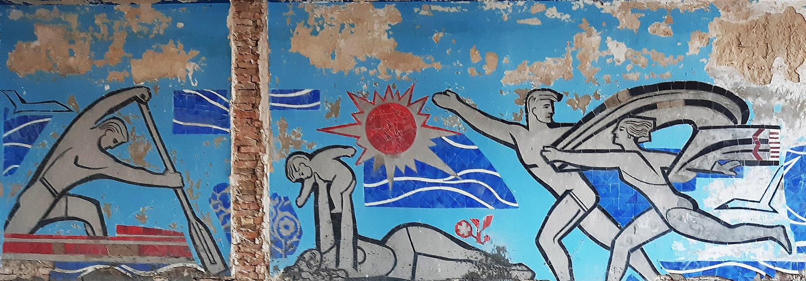
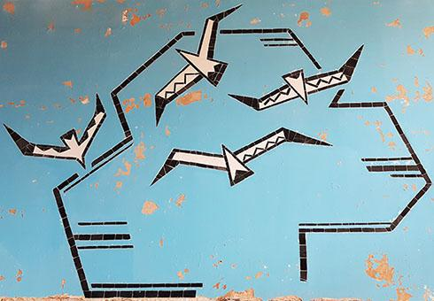
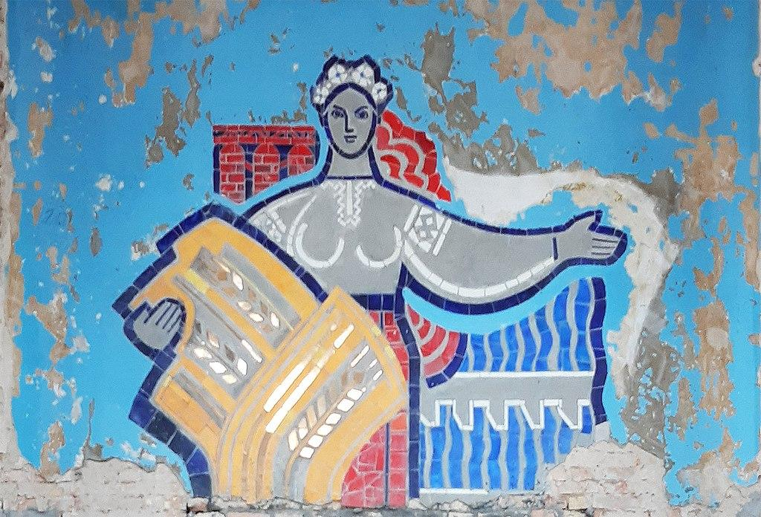
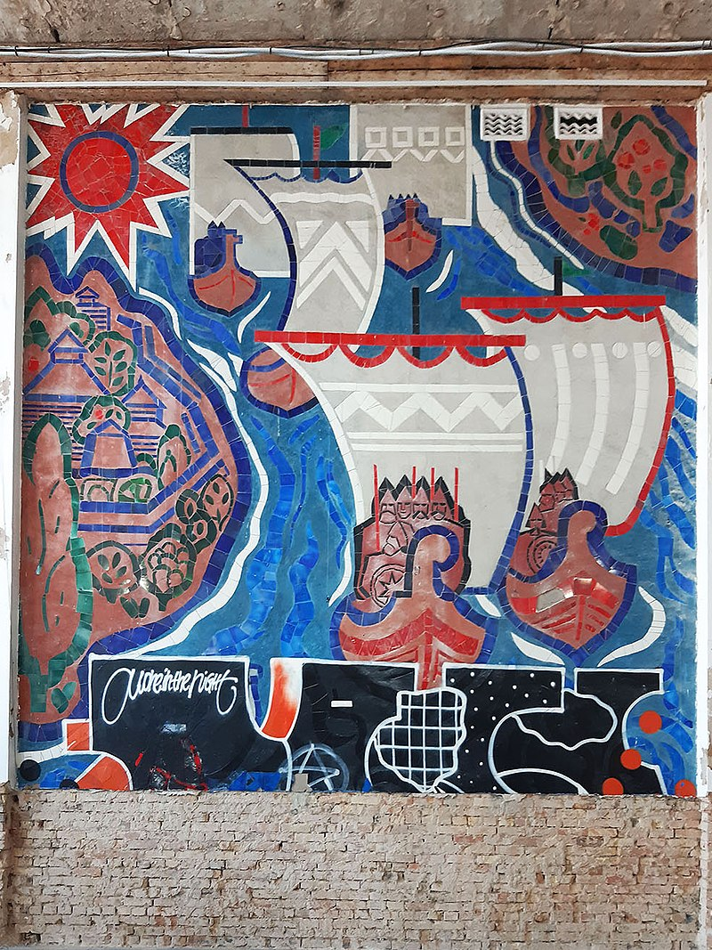
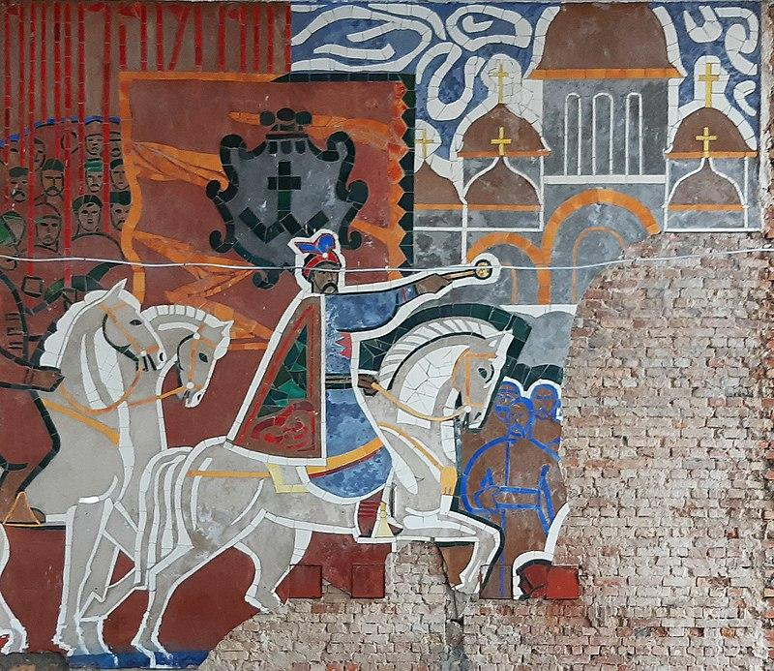
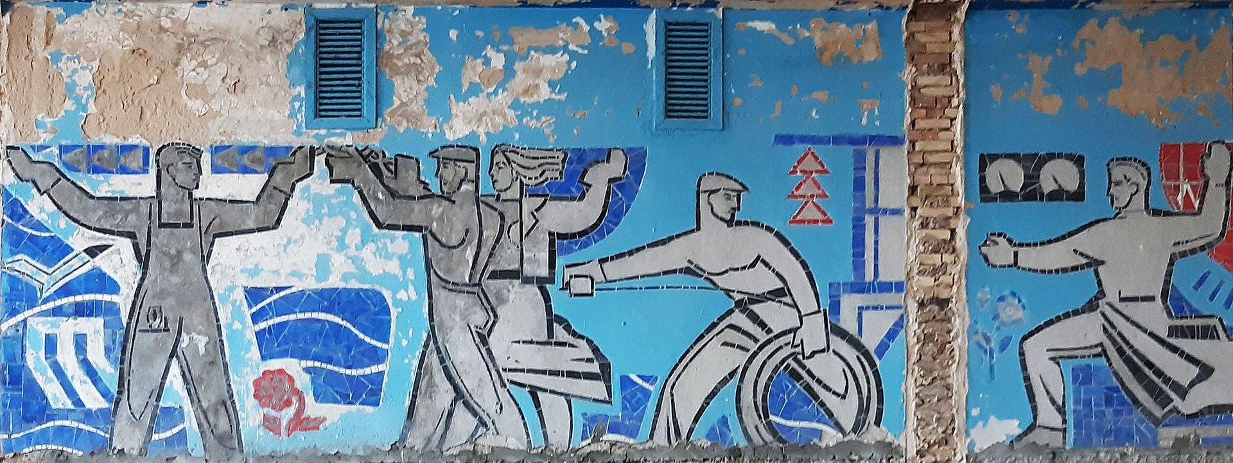
Річковий вокзал
Побудований у 1957-1961 роках, збудований як головна зупинка для пасажирських маршрутів Києва та міжміських маршрутів водного транспорту, але після закриття водного громадського транспорту в Києві та визнання міжміського сполучення річкою нерентабельним був занедбаний. У 2012 році був закритий на реконструкцію, в 2016 з’явилися плани зробити його частиною трц під площею(не реалізовано), фактично реконструкція починається у 2021 році з здаванням будівлі в оренду приватному університету, зараз реконструкція на фінальних стадіях. Присутньо багато мозаїк, як для одного об’єкта.

Slide 4
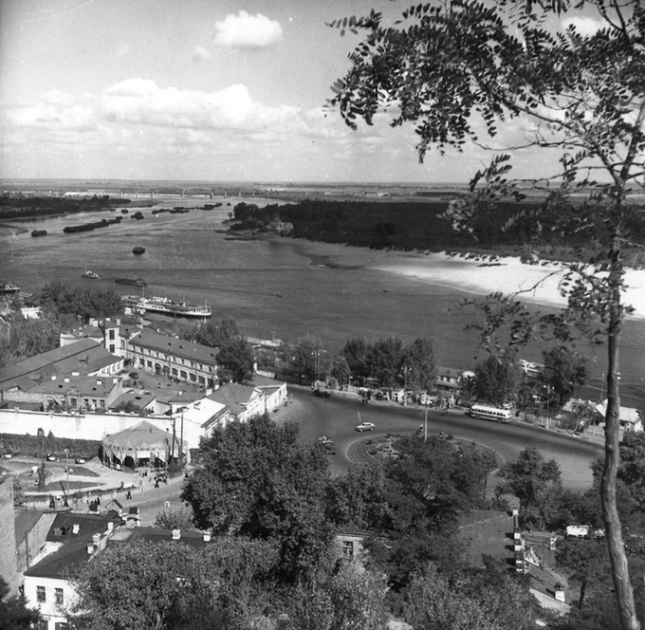
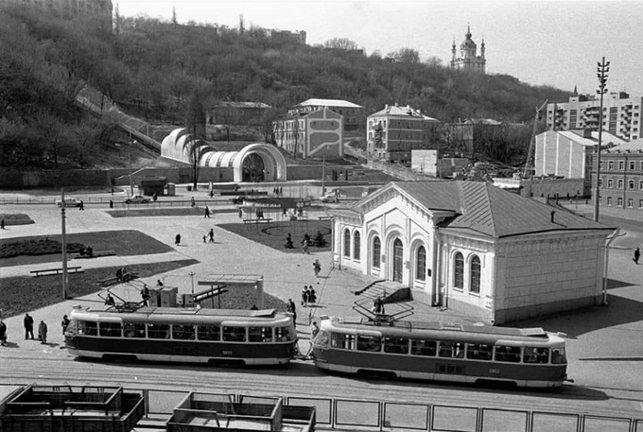
Поштовий будинок
Головний будинок з комплексу подільської поштової станції(зведено приблизно в 1850-1865 роках), єдина вціліла споруда комплексу, інші будівлі знесені під час будівництва метро.

Slide 5
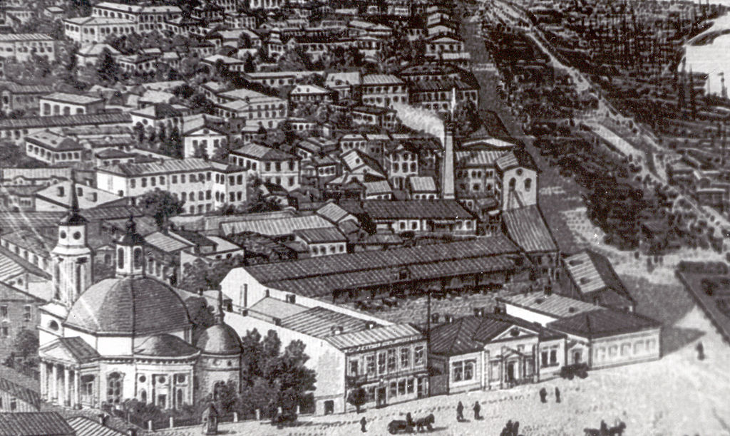
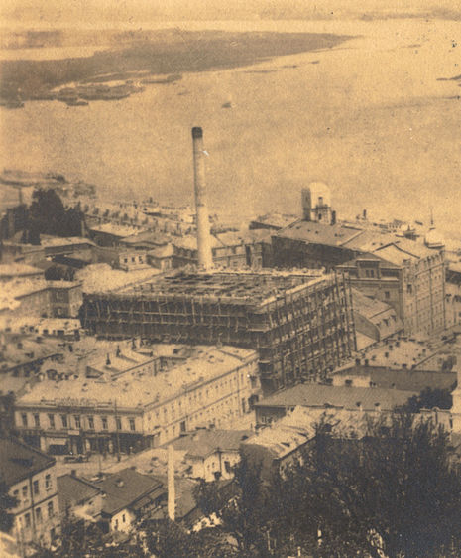
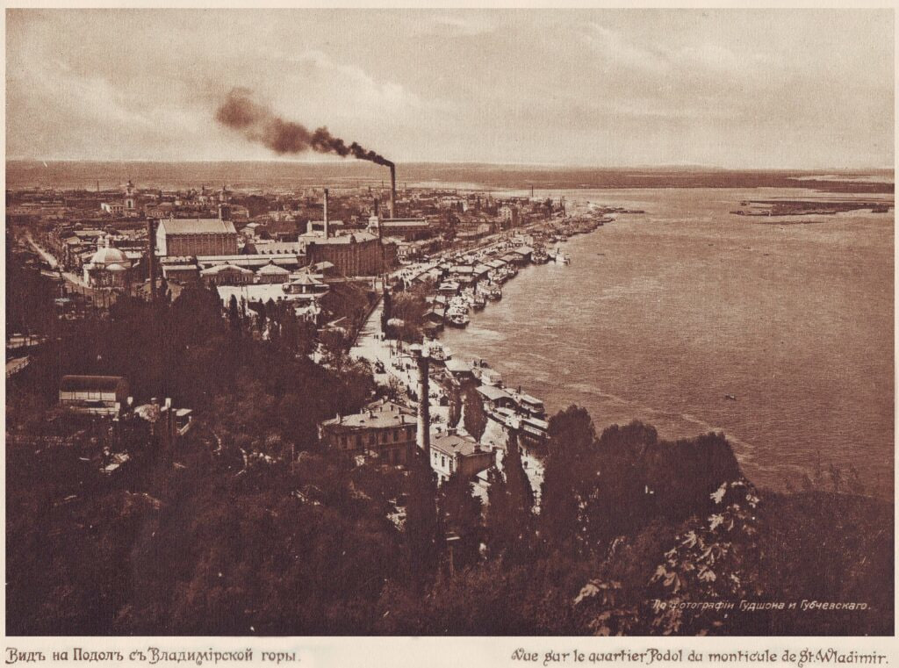
Млин Бродського
Найбільше борошномельне підприємство в Києві у 1857-1920 роках, засновано купцем Андрієм Глезером, потім перейшло у власність сім’ї Бродських, вони ж і розширили територію комплексу до Боричівського узвозу наприкінці 1880-х. На початку 1890-х на виробництві сталася пожежа, яка завдала значних збитків, після перебудови і з'являється елеватор, 1906 року сталася нова пожежа, в результаті якої елеватор не підлягав відновленню, на його місці збудовано новий, який зберігся дотепер, в 1920-х сталася остання пожежа, після якої вціліло 3 будівлі: елеватор, паровий млин, дизельно-двигуна станція, Останні дві знесли під час будівництва готелю в другій половині 2000-х рр.
19-20 ст.

Slide 6
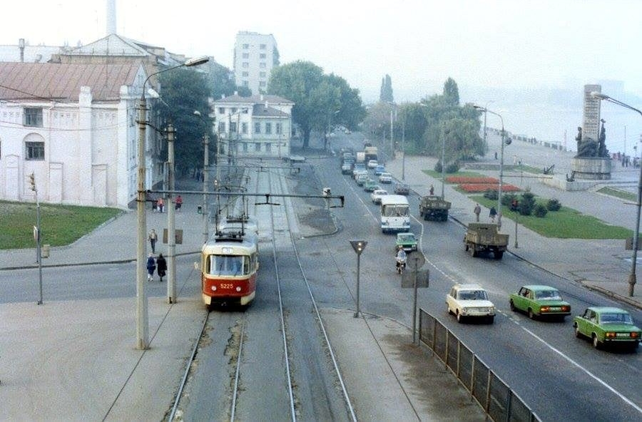
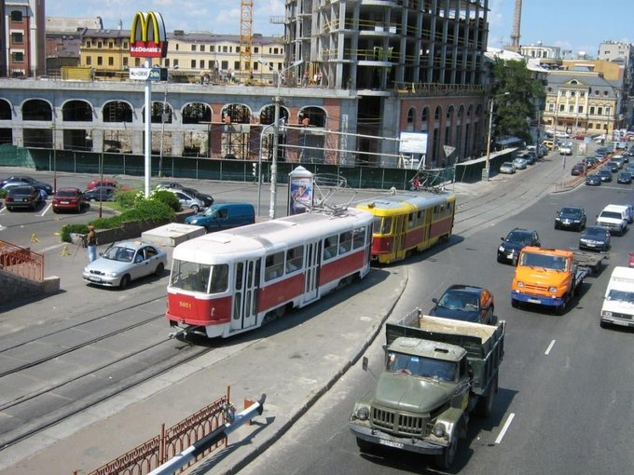
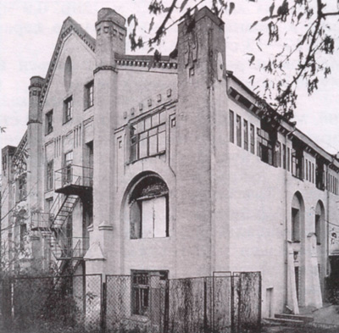
Дизельно-двигунна станція. Будівництво готелю на її місці

Slide 7
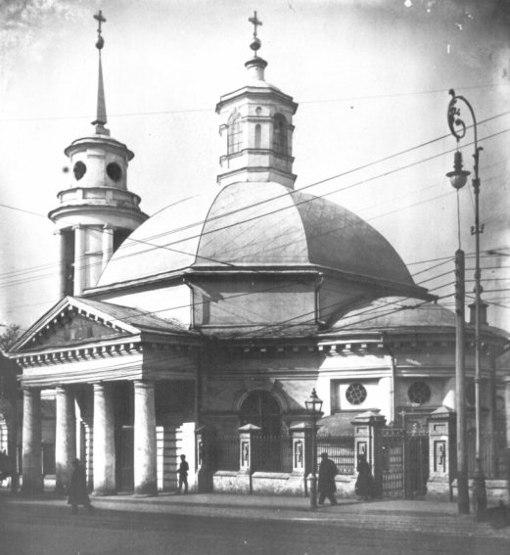
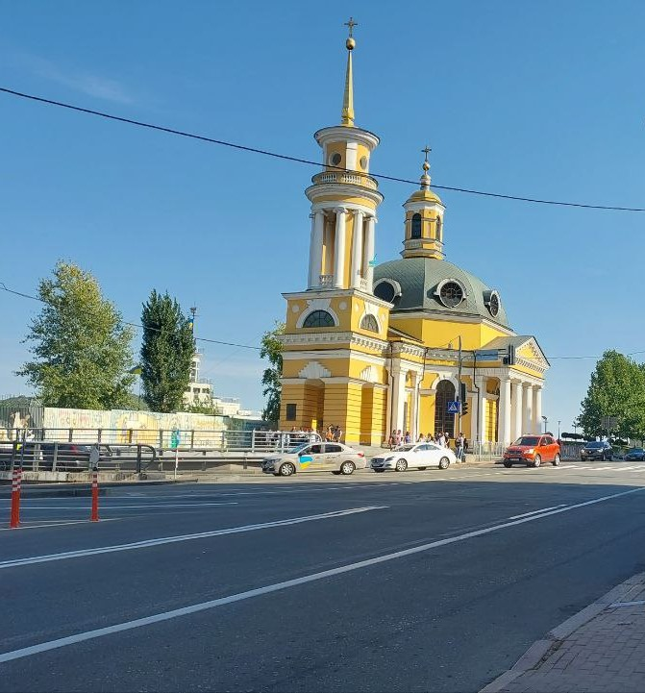
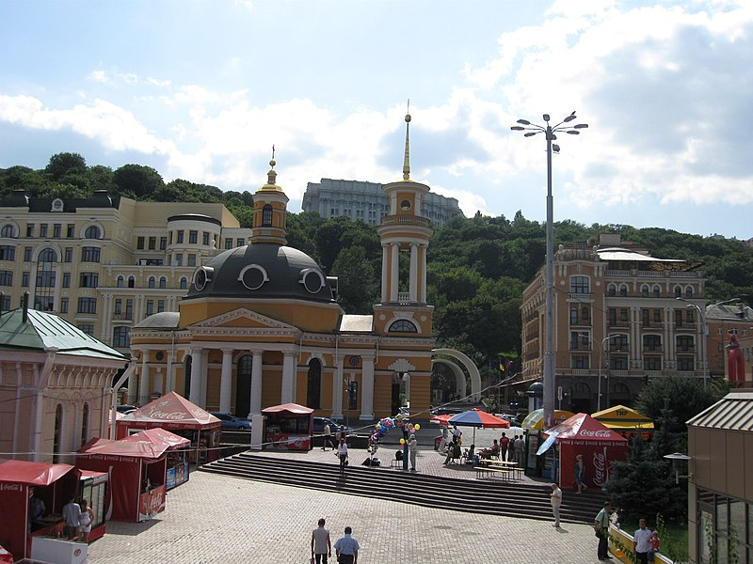
Церква Різдва Христового
Церква збудована на початку 19 століття, в 19 та 20 століття була відома як “Шевченкова церква”, бо при перевезенні тіла Тараса Шевченка до м. Канів тут встановили труну Т. Шевченка на деякий час, тут же провели панахиду за ним. Знищена комуністами у 1936 році. Була відновлена в 2000-х роках.

Slide 8
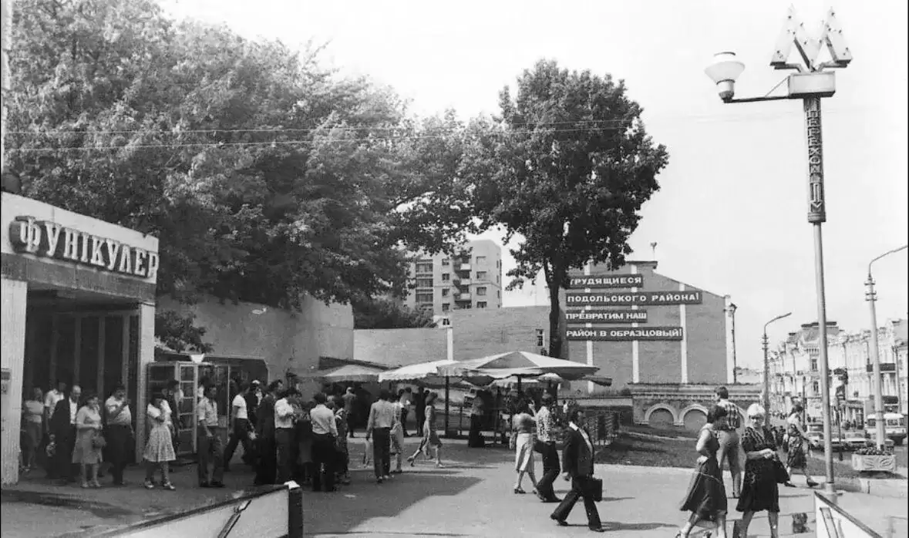
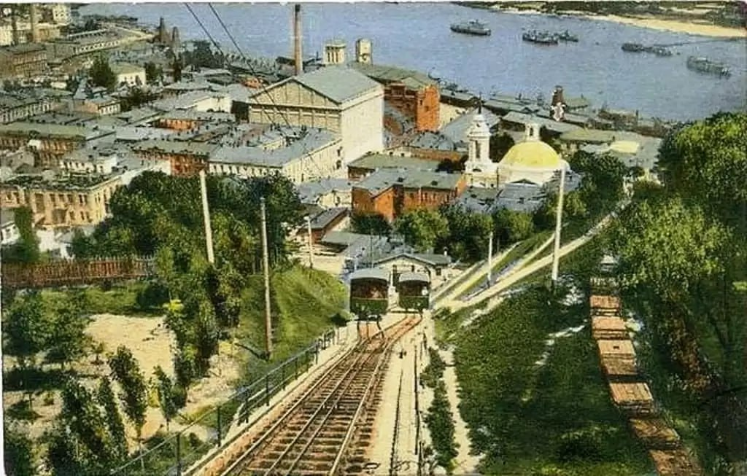
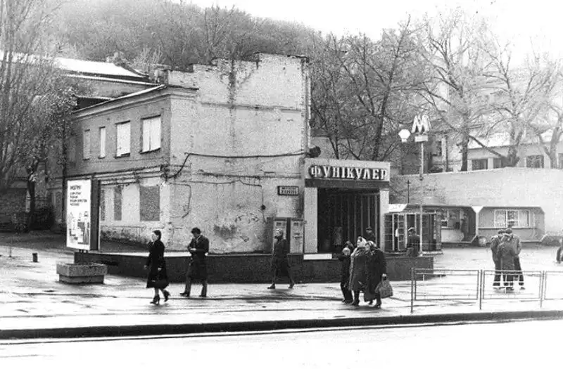
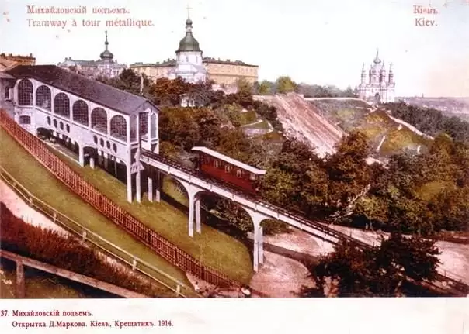
Фунікулер
Відкрито 1905 року, другий після Одеського(1902), спочатку закінчувався на вул. Боричів Тік, але в результаті нещасного випадку, в якому верхній вагон під час обслуговування покотився до низу та розбив нижній вагон, після чого нижня зупинка потребувала ремонту, було прийнято рішення продовжити до Поштової площі.

Slide 9
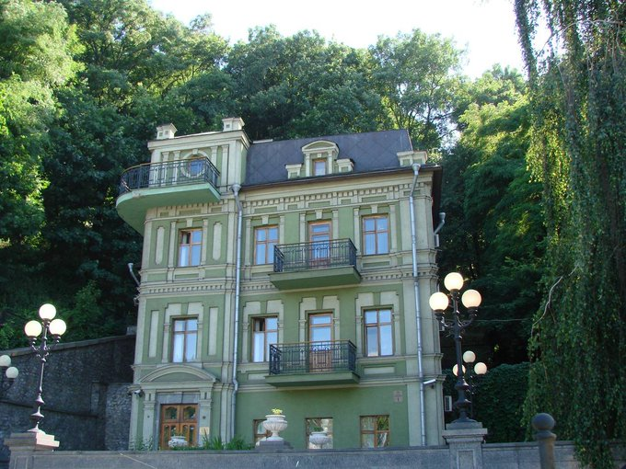
Маєток Казанського
Микола Казанський-головний архітектор міста на початку 20 століття. Вибрав він не саму безпечну ділянку, підніжжя Володимирської гірки, в той час там ставалися зсуви ґрунту, в 1905 будинок було зруйновано внаслідок якраз таки зсуву ґрунту, вже в 1909 році будинок було відновлено, додано залізнобетонну стіну для захисту. Пам’ятка архітектури та історії була зруйнована у 2010 році, нині тут стоїть бізнес центр. На жаль, це лише один з прикладів руйнування історичних пам’яток у місті.

Slide 10
Нова та стара підстанції трамваю, нова 1902 року, стара 1890-ті
Нині будівля КП “Київпастранс”
Нині будівля КП “Київпастранс”
(На задньому фоні будівництво бізнес центру на місці маєтку Казанського)

Slide 11
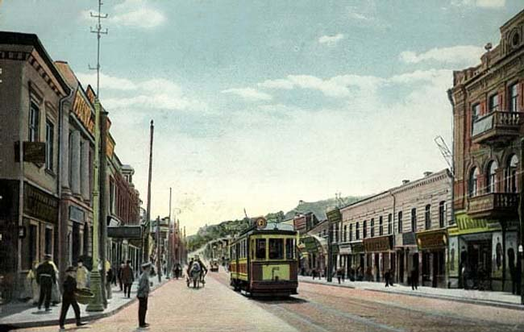
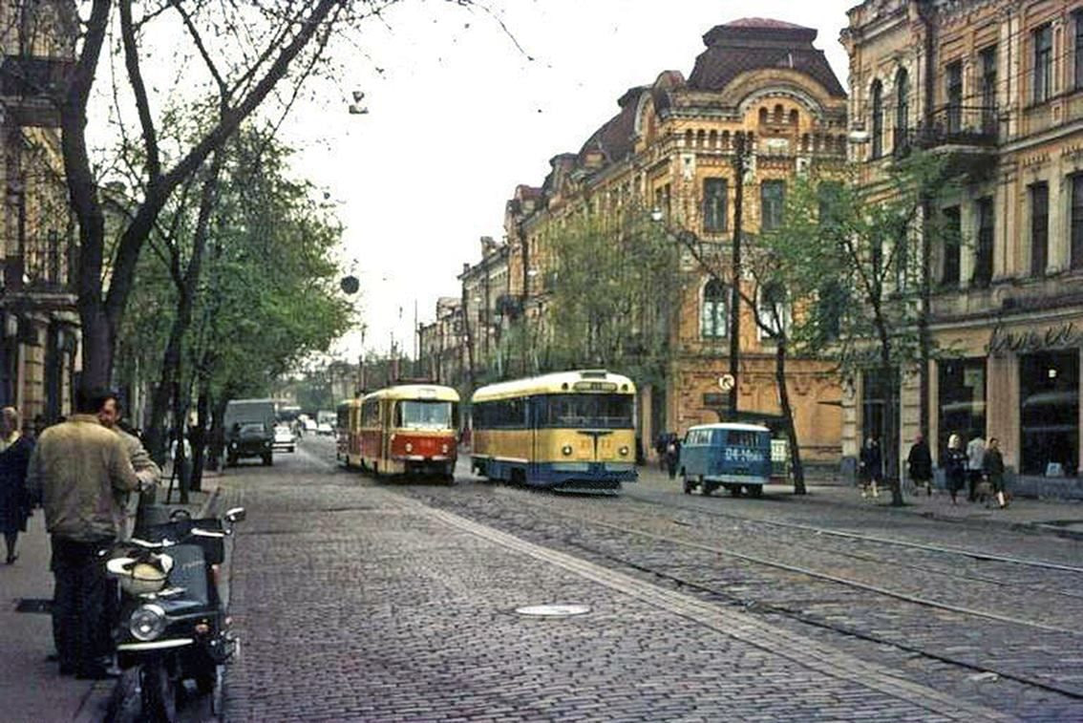
Трамвай
(трамвай на вул. Петра Сагайдачного)
Зараз мало хто вже згадую про трамвай на Поштовій площі, хоча його історія довга, хоч і трохи сумна, бо нині він відсутній. Історія бере початок наприкінці 19 століття, тоді це стала одна з перших ділянок трамваю в місті, а ділянка по Володимирському узвозу стала першою електрифікованою. В часи розквіту трамваю в місті(1960-1980 рр.) сюди ходив трамвай з Дарниці через міст ім. Патона, спочатку маршрут проходив по вул. Петра Сагайдачного, але під час будівництва метро колії були переміщені на вул. Братську. У 2004 році на мосту було ліквідовано колії, що призвело до розділення трамвайної система міста на дві(Правобережну та Лівобережну), а у 2011 колії були ліквідовані і на Набережному шосе, маршрут нині не існує. Зараз стан трамвайної системи в місті жахливий, а на Подолі один з найгірших.

Slide 12
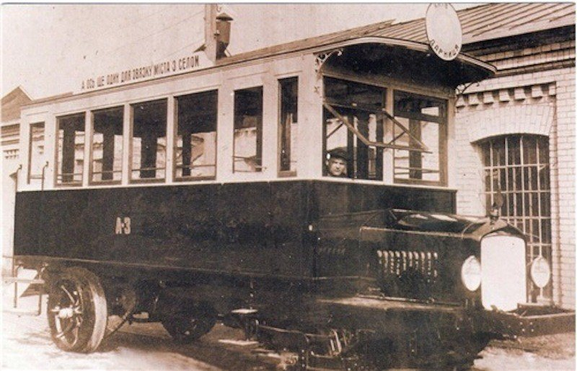
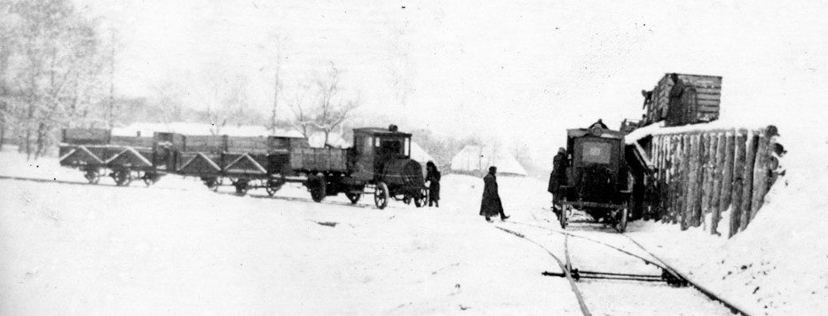
Бензотрамвай
Тут же на Поштовій площі зупинявся київський бензотрамвай, лінія трамваю до Микилівської слобідки з розгалуженням до Дарниці та Броварів. Проходив цей маршрут вздовж берега Дніпра до Ланцюгового мосту(пізніше мостом ім. Євгенії Бош), зараз на місці цього мосту стоїть Міст Метро, далі рухався по вищезгаданому мосту та Русанівським мостом(нині на його місці Русанівський метроміст), далі йшло розгалуження до Дарниці та Броварів, нині трамвай присутній лише на Дарниці. Трамвай перевозив близько 12 тисяч пасажирів на день, також виконував вантажні перевезення. Пізніше був електрифікований, а в часи Другої світової був зруйнований, в подальшому не відновлювався.

Slide 13
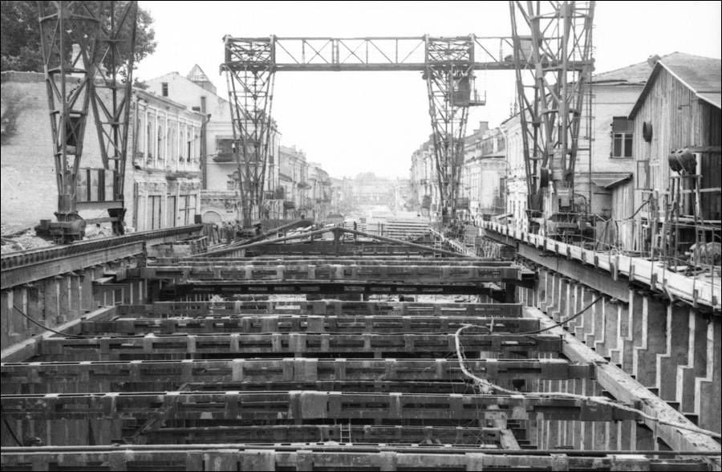
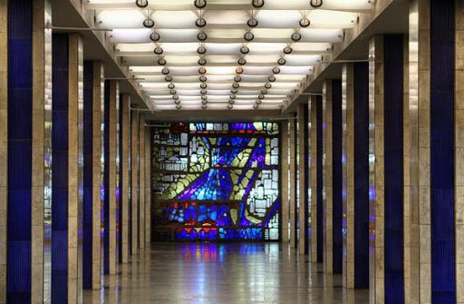
Метро
На площі знаходиться однойменна станція синьої гілки відкрита 1976 року. Якщо брати перші проєкти метрополітену в місті то тут проходило декілька гілок. Але в одному з фінальних станція була відсутня, лінія проходила під Михайлівською площею, але в фінлі вирішили прокладати через Поштову площу, хоча ділянка була доволі важка. При будівництві використовувалося заморожування ґрунтів, а сама платформа є дещо звуженою, для того щоб зберегти забудову на поверхні. Попри це на Поштові площі було втрачено багато будівель, бо треба було розмістити вентиляцію та виходи зі станції, але будівлі далі по вулиці вдалося зберегти.
Що до оформлення то воно зроблено так щоб було зрозуміло що поруч річковий вокзал, початкова плитка на стінах було блакитна, ніби вода, але після ремонту її замінили. Вітраж у торці станції під назвою “Дніпро” є зображенням двох берегів Києва. Звужена платформа в оформлені ніяк не була обіграна.

Slide 14
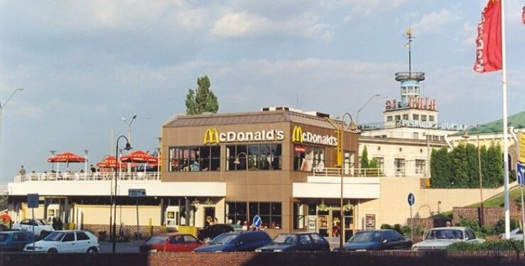
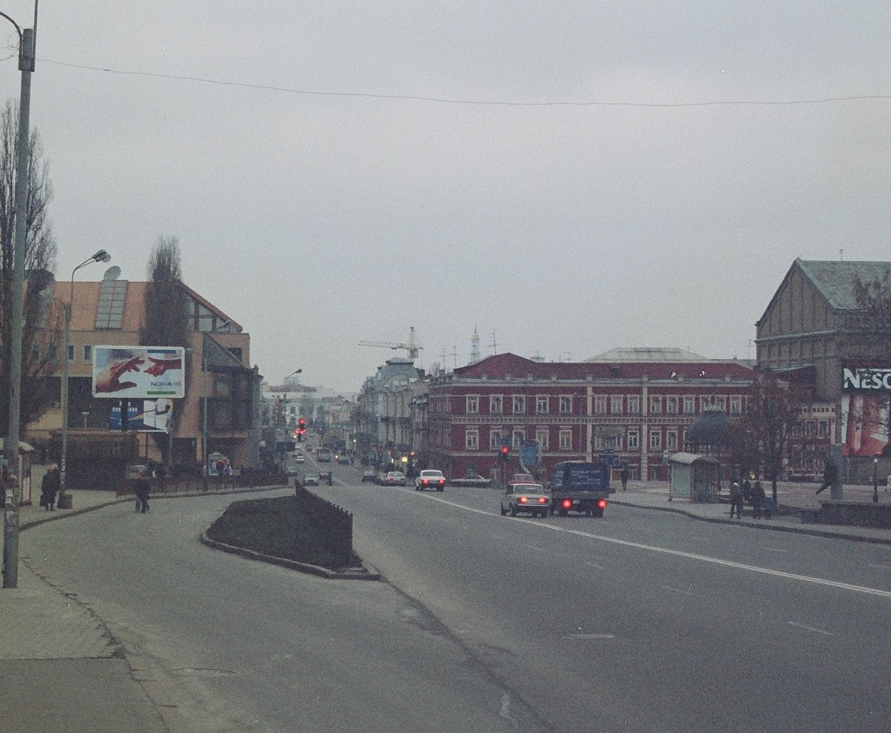
Аналіз зміни площі та висновки
Спираючись на наявні фото можна сказати що площа виконувала переважно транзитну функцію, особливих подій там не відбувалося(наприклад як на Контрактовій площі-ярмарок). Площа була в’їздом до Подолу зі сторони нинішнього Набережного шосе та верхнього міста, було два напрямки руху: вздовж Дніпра(більш промисловий, саме з цієї сторони був млин Бродського, а далі ЦЕС та інші переважно промислові будівлі) та по нинішній вул. Сагайдачного(вулиця зі змішаною забудовою(комерція та житло), яка вела до Контрактової площі). Потім тут прокладають метро, площа зазнає значних змін. Головна роль все ще переважно транзитна, але і утворюється пересадковий вузол(фунікулер-метро-трамвай-річковий транспорт). Простір, що раніше займала кільцева розв’язка стає пішохідним, але все ще транзитним, він був пустий та не використаний доволі довгий час. Але з настанням незалежності все змінюється, тут відкривається заклад мережі McDonalds, який стає місцем інтересу значної кількості людей та оживлює простір навколо. Після реконструкції(2012-2013рр.) площа стає повністю пішохідною, але під нею з’являється автомобільний тунель- це додає малопомітні вібрації на площі, що є доволі погано, але це краще чим рішення як далі на Набережно-Хрещатицькій. Основною точкою інтересу все ще є McDonalds, а простір ближче до будівлі КПТ пустіє, в центрі фонтан, в деякий час тут все ж набирається багато людей які просто відпочивають, що є позитивною ознакою. Ще більшого життя площі явно надасть майбутній університет в будівлі Річкового вокзалу, ймовірно в подальшому це викличе зміни у площі, точно зачепить і набережну, яка зараз є доволі не комфортною з причини жвавого руху авто поряд.

Slide 15
Використані джерела
Площа: https://old.kyivcity.gov.ua, https://uk.wikipedia.org Річковий вокзал: https://uk.wikipedia.org Поштовий будинок: https://uk.wikipedia.org Млин Бродського: https://vechirniy.kyiv.ua Церква Різдва Христового: https://uk.wikipedia.org Фунікулер: https://uk.wikipedia.org Маєток Казанського: https://kievinform.com Будівля КПТ: https://uk.wikipedia.org Трамвай: https://uk.wikipedia.org Бензотрамвай: https://kyivpastfuture.com.ua Метро: https://vechirniy.kyiv.ua Більшість фото: https://twitter.com/adrozd83

